Slide 1
Git
Distributed Version Control System
Notes:
DCVS:
Versionierungskontrolle
Verteilt

Slide 2
Warum?
Änderungen an Dateien protokollieren
Zugriff auf alte Versionen
zeitliche Entwicklung verfolgen
erkennen, wer Änderungen vollzogen hat

Slide 3
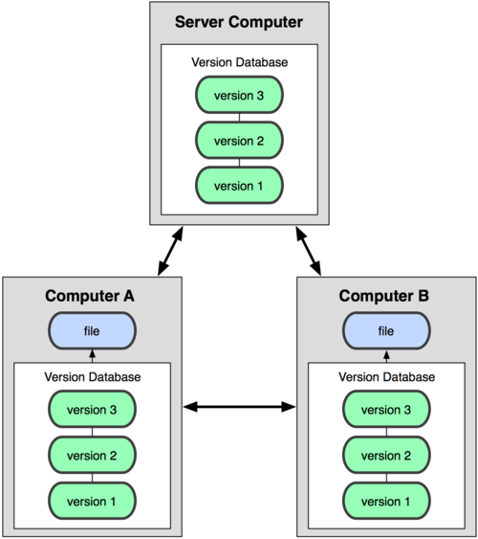
Aufbau
Notes:
jeder Client hat durch „Checkout“ alle Dateien bei sich
Sicherheit
schnelles Arbeiten, wie bei normalen lokalen Dateien

Slide 4
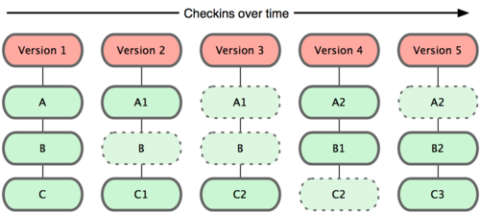
Snapshots
Notes:
Versionen, entstanden durch „commits“ = Festlegungen
alle vollständig wiederherstellbar
meist nicht alle Dateien geändert

Slide 5
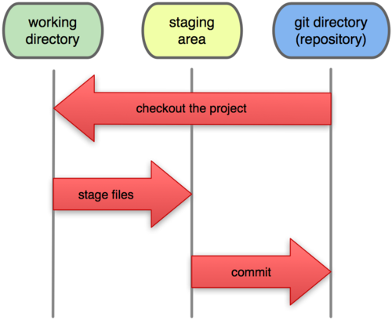
Bereiche
Notes:
working directory: Ordner, in dem man arbeitet (ganz normal) – beinhaltet nur eine Version des kompletten Projekts
staging area: Liste von Dateien, deren aktueller Zustand beim nächsten commit festgehalten werden soll
repository: Datenbank, die alle Versionen von allen hinzugefügten Dateien beinhaltet (Ablage)

Slide 6
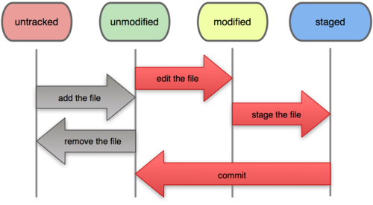
Dateizustände
Notes:
Ablauf:
Projekt auschecken (aktuelle Version als Dateien in Ordner hinzufügen)
Dateien bearbeiten (Zustand: modified)
hinzufügen zu staging area (auf Liste schreiben: bitte Änderung festhalten) (Zustand: staged)
commit machen, also Zustand der Dateien in staging area in Ablage speichern (Zustand: commited)
Achtung: commit zeichnet Dateien-Zustände zum Zeitpunkt des Hinzufügens zur Staging Area auf, nicht Änderungen danach

Slide 7
Befehle I
git clone <repository>
git status
git add <file>
git diff [--staged]
git commit [-m “message”] [-a]
git rm [--staged] <file>
Notes:
clone Repository (Ablage) auf Rechner kopieren, und aktuelle Version in Arbeitsverzeichnis kopieren
status u.a. Status der Dateien anzeigen (welche sind modified etc.)
add Datei „tracken“, also Änderungen verfolgen
veränderte Datei zu staging area hinzufügen
diff Änderungen, die noch nicht in staging area sind anzeigen
--staged: Änderungen, die commited werden, anzeigen
commit staging area in repository speichern
aussagekräftige Beschreibung der Änderungen verwenden
-a: macht add überflüssig, und commited alle geänderten getrackten Dateien
rm löscht Datei aus Verzeichnis, und fügt Löschung zu staging area hinzu
--staged: behält Datei im Arbeitsverzeichnis, aber trackt sie nicht mehr

Slide 8
Befehle II
git mv <file_from> <file_to>
Notes:
mv Datei umbennen
äquivalent: per Hand umbenennen, dann git rm <file_from>, git add <file_to>

Slide 9
Tools
GUI
Bash (Kommandozeile)
EGit (Eclipse-Plugin)
Notes:
Alternative zu Kommandozeile
Dateien verwalten
grafische Historie

Slide 10
Branching
verschiedene Entwicklungszweige
Branch: Zeiger auf commit
Head: aktueller Branch
Notes:
Arbeiten mit verschiedenen Zweigen
z.B. neue Features in eigenem Zweig entwickeln
Haupt-Code bleibt unangetastet -> funktionsfähig
Arbeiten auf bestimmten Branch
Branch zum bearbeiten auswählen: checkout
wenn fertiggestellt, dann zusammenführen: mergen

Slide 11
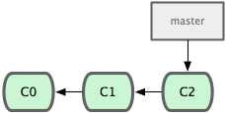
Notes:
Anfangssituation
vorführen mit bash!

Slide 12
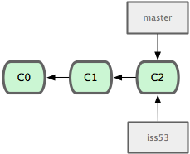
Notes:
neuen Branch erstellen: iss53

Slide 13
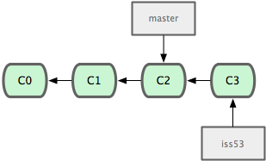
Notes:
Änderungen & commit

Slide 14
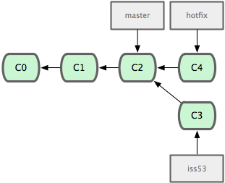
Notes:
jetzt hotfix nötig: aktues Problem
neuen Hotfix branch und hier Änderung & commit

Slide 15
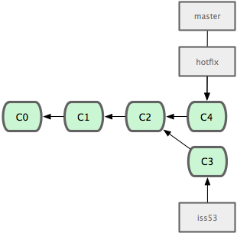
Notes:
jetzt master „fast forwarden“
also erst auf master branch wechseln, und dann die Änderungen von hotfix hinein „mergen“

Slide 16
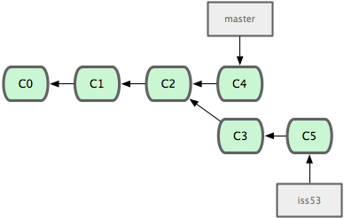
Notes:
hotfix Zweig löschen, da nicht mehr benötigt
weiterarbeiten in iss53

Slide 17
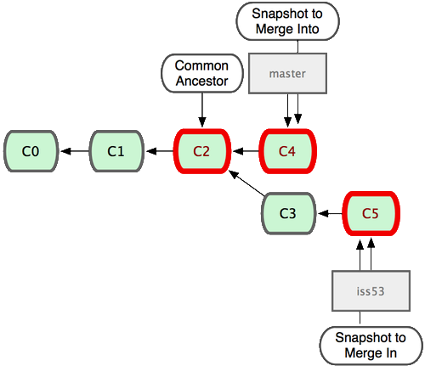
Notes:
jetzt Änderungen von iss53 in master Zweig:
3-Punkt-merge
über erstes gemeinsames Commit in Versionsgeschichte

Slide 18
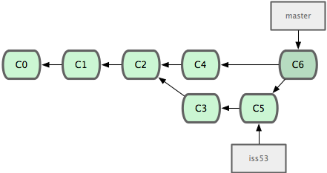
Notes:
neues commit automatisch generiert, mit zwei Vorgänger-Commits

Slide 19
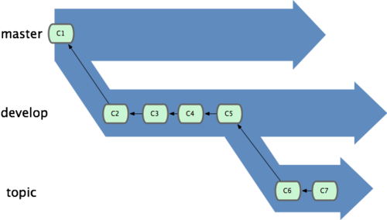
Branching

Slide 20
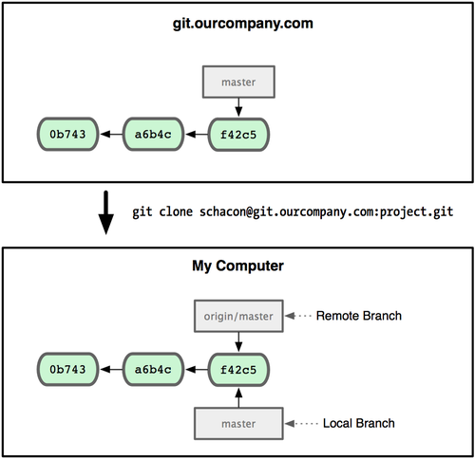
Remote Branches
Notes:
remote branches (von entfernten repositories) werden auch gespeichert
nur diese können Branches können wieder auf repository zurück gespielt werden
also alle Änderungen in remote branches rein-mergen

Slide 21
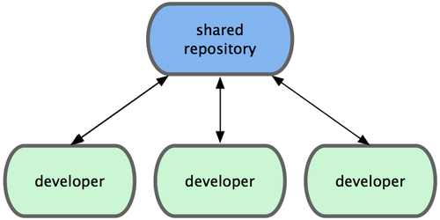
Workflow
zentralisierte Methode
clone
commit
fetch
merge
push
Notes:
zentralisiert: zentrales Repository enthält funktionierenden Main-branch
lokal entwickeln, dann funktionierende Änderungen in main mergen und auf Server pushen
Repository klonen -> alles lokal
Änderungen durchführen und commiten
entfernten Zweig „fetchen“, um aktuellsten Stand zu haben
eigene Änderungen in remote branch mergen
Änderungen auf Servern pushen

